Slide 1
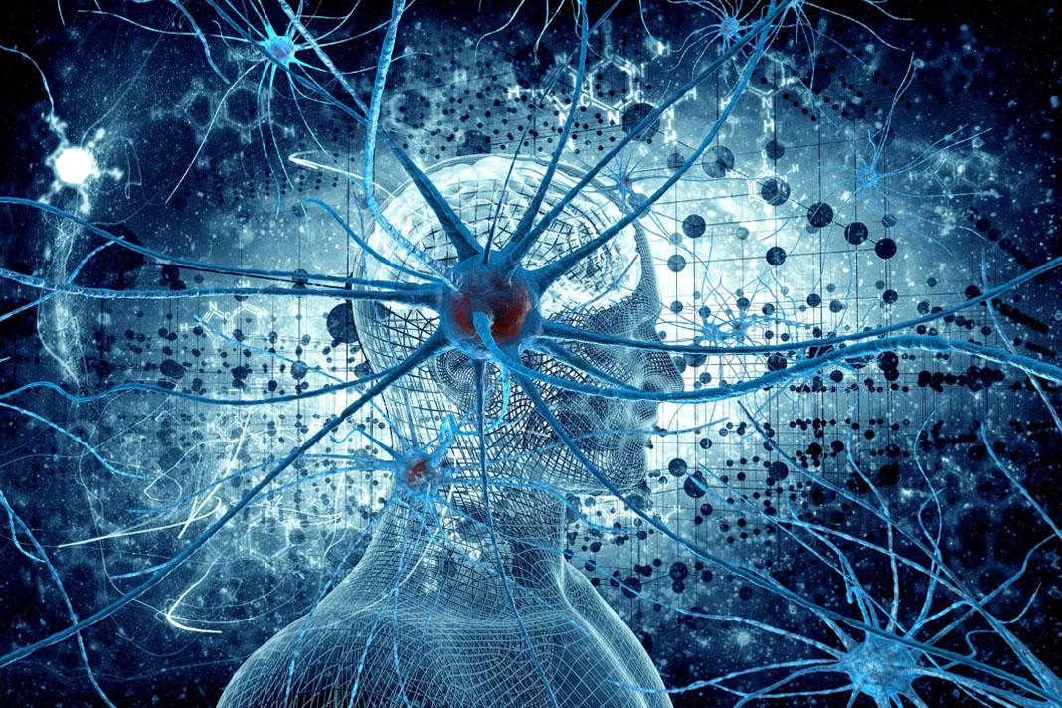
Živčevje in hormoni 16.2.2022
Učenca: Bor G. in Jošt P.
Učitelj: Gašper Klemenčič

Slide 2
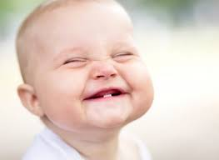
uvod
Predstavila bova hormone in živčevje.
V tem PPT bova vključila tudi najine ideje in razmišljanje.

Slide 3
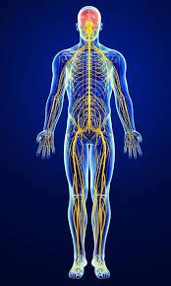
živčevje
Živčni sistem ali živčevje pri živalih usklajuje dejavnosti mišičja, nadzira delovanje organov, konstruira in procesira podatke, ki jih posredujejo čutila, ter inicira akcijo. Bistvena lastnost živčevja je vzdražnost.

Slide 4
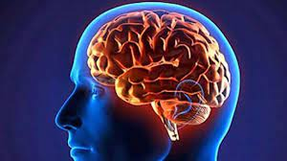
Vrste živčevja
Živčevje delimo na:
- somatsko živčevje: deluje pod vplivom naše volje, nadzira delovanje skeletnih mišic. Ukazi nastajajo v velikih možganih, ki so sedež naše zavesti.
- vegetativno živčevje: ni pod nadzorom velikih možganov, deluje samostojno, brez vpliva naše volje. Nadzira delovanje gladkih mišic, srčne mišice in žlez.

Slide 5
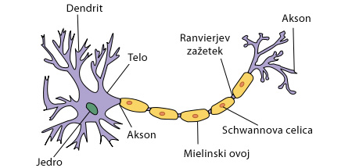
Celice živčevja
Živčni sistem je sestavljen pretežno iz dveh vrst celic, najpomembnejše so:
nevroni so primarne celice živčnega sistema
Kako potuje signal oz. informacija od možganov.

Slide 6
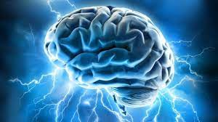
možgani
Možgani so središče živčevja vseh vretenčarjev in večine nevretenčarjev. Le nekatere vrste nevretenčarjev, kot so spužve, ožigalkarji, odrasli plaščarji in iglokožci, nimajo možganov, čeprav imajo difuzno živčno tkivo. Možgani ležijo v glavi, navadno blizu osnovnih čutilnih organov, kot so vidni, slušni, ravnotežni, okušalni in vohalni organi. So najkompleksnejši vretenčarski organ.

Slide 7
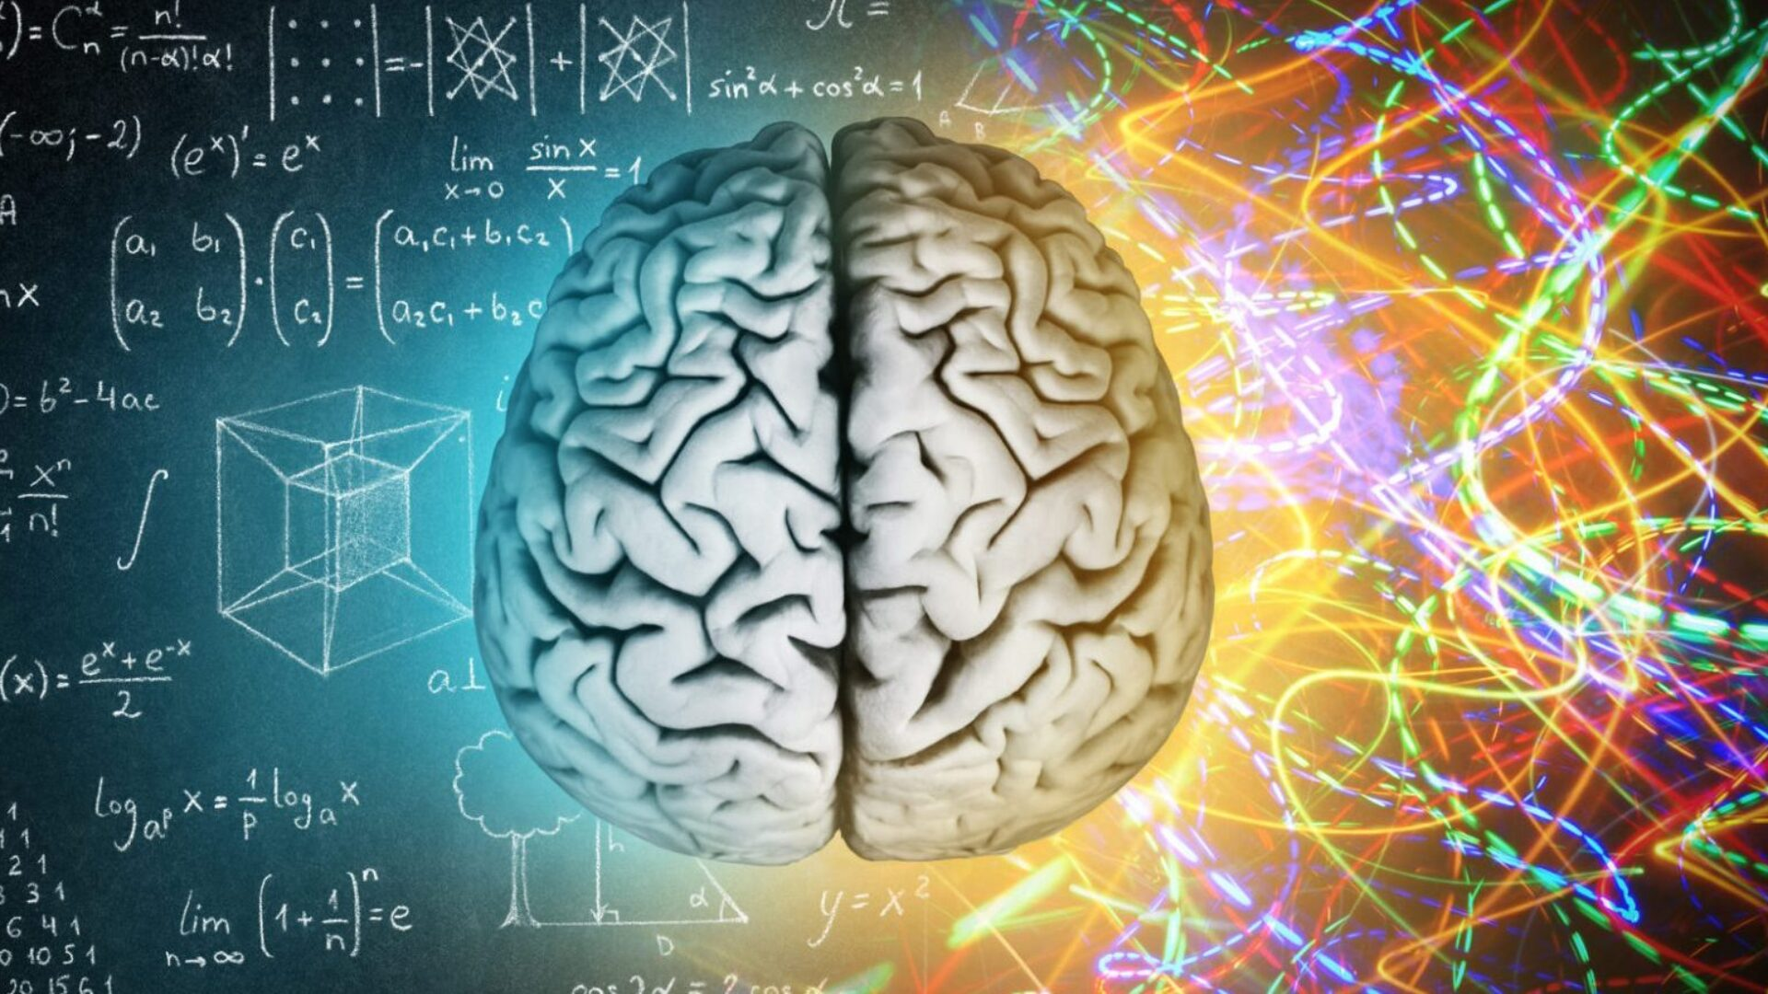
Določene tipe odzivov, kot so refleksi, posredujejo hrbtenjača ali obkrajni gangliji. Možganska skorja, ki je največji del možganov, pri povprečnem človeku šteje od 15 do 33 milijard nevronov. Vsak se s sinapsami povezuje z več tisoč drugimi nevroni. Ti nevroni komunicirajo med seboj prek nevritov, ki prenašajo akcijski potencial do oddaljenega predela možganov ali do tarčne celice.

Slide 8
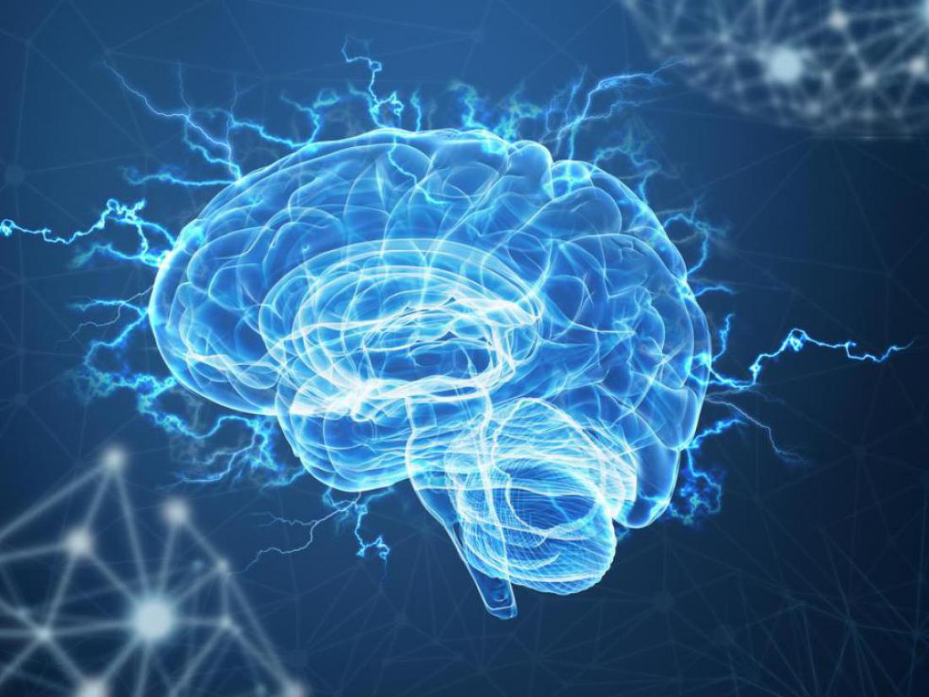
Fiziološka funkcija možganov je centralni nadzor telesa. Možgani delujejo na druge dele telesa s tvorbo vzorcev mišične aktivnosti in z izločanjem hormonov. Centralni nadzor omogoča hiter in usklajen odziv na spremembe v okolju.

Slide 9
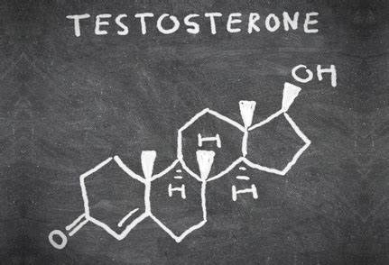
hormoni
Hormoni so snovi v organizmu, ki jih izločajo hormonalne žleze. Od hormonov so odvisne posamezne naravne funkcije delovanja organizma. Izločajo se neposredno v kri in se z njo prenašajo po celem telesu, kjer vplivajo na različne organe..

Slide 10
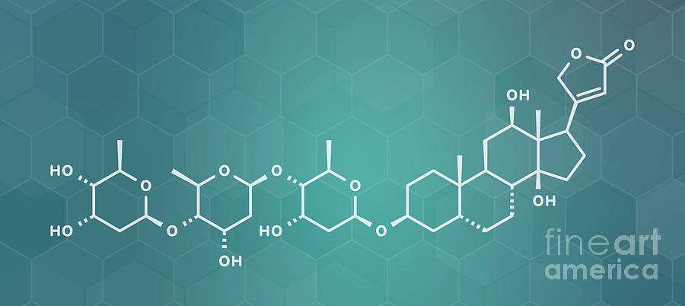
Hormone so odkrili v zgodnjem 20. stoletju. Delujejo le na določene ciljne organe, kjer se vežejo na specifične receptorje. Receptorji se običajno nahajajo na zunanji strani celične membrane. Vezava molekule hormona na receptor povzroči v celici biokemično reakcijo. Nekateri hormoni, ki so dovolj lipofilni, pa lahko prehajajo celične membrane (steroidni hormoni) in delujejo neposredno na celično jedro.

Slide 11
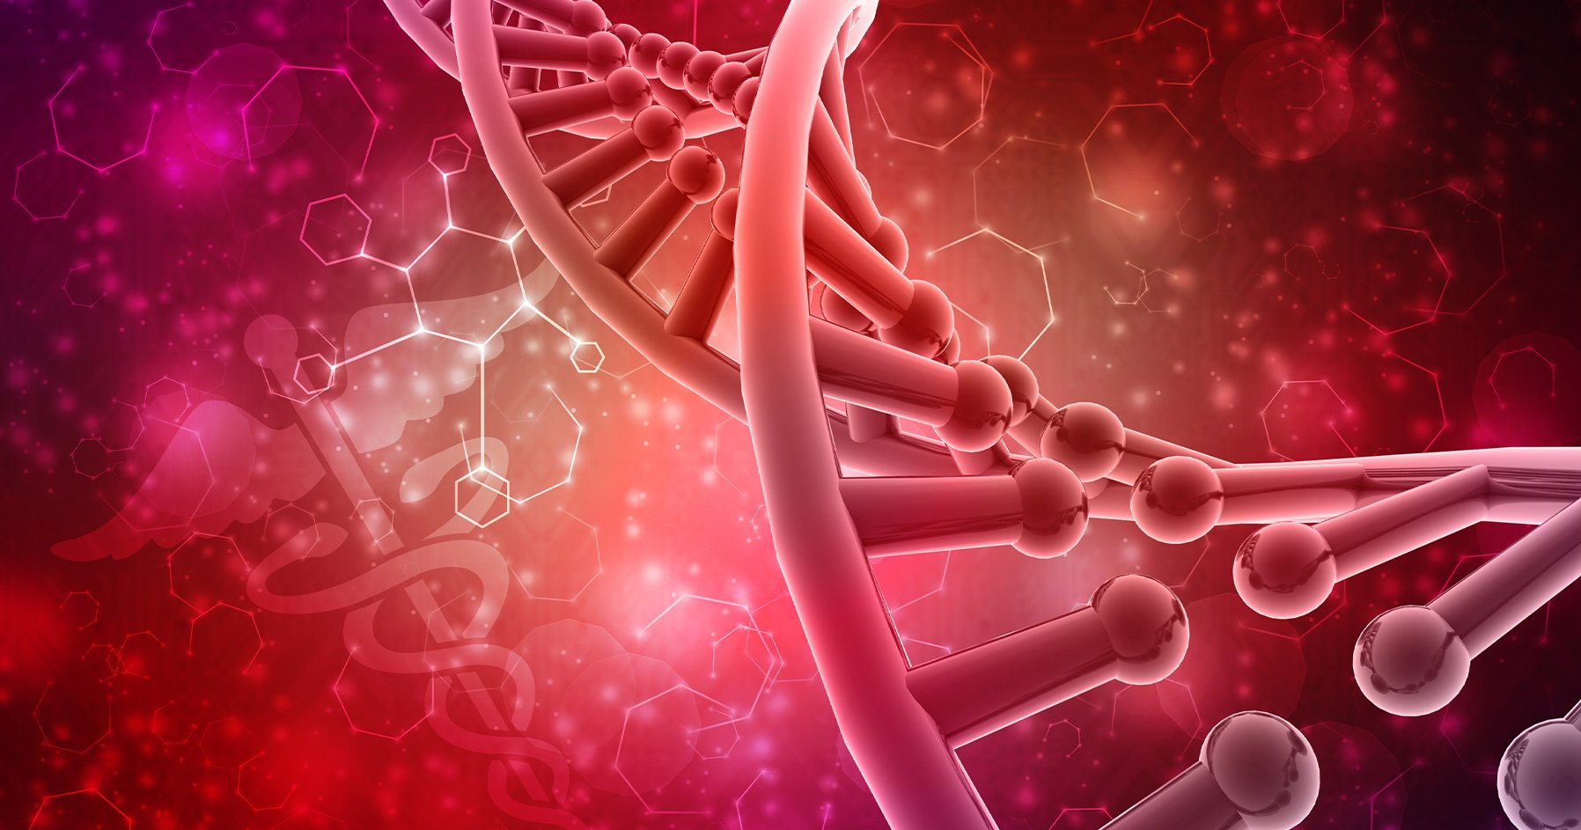
Hormoni so prenašalci informacij med organi oziroma med tkivi v organizmu. Izjema so tako imenovani tkivni hormoni, ki se sintetizirajo na mestu, kjer tudi učinkujejo. Slednjih ne izločajo žleze, pač pa nastanejo v dotičnem tkivu.

Slide 12
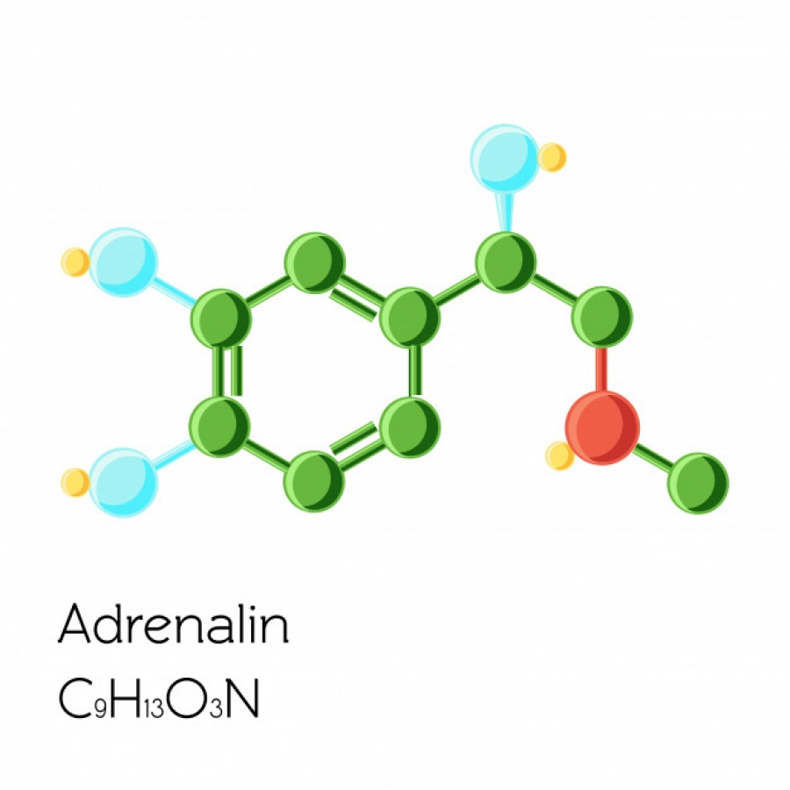
HORMONI PRI ŽIVALIH IN RASTLINAH
V živalskem organizmu izločajo hormone posebne žleze. Imenujemo jih žleze z notranjim izločanjem (endokrine žleze), ker sproščajo hormone neposredno v kri in nimajo drugih izvodil.
Tudi rastline sintetizirajo hormone; imenujemo jih fitohormoni. Enako kot živalski hormoni imajo fitohormoni lastnosti signalnih molekul, ki delujejo na daljše razdalje v nizkih koncentracijah.

Slide 13
zaključek

Slide 14
Viri in literatura
https://sl.wikipedia.org/wiki/Hormon
https://www.dr-flis.si/kaj-so-hormoni
https://med.over.net/zivcevje
https://sl.wikipedia.org/wiki/Živčni_sistem
Učbenik za naravoslovje: Dotik narave 7; Avtorji: I. Devetak, L. Rozman, M. Sopotnik, K. Susman, D. Fon; Rokus Klett: Ljubljana 2019
https://encrypted-tbn0.gstatic.com/images?q=tbn:ANd9GcTcdHPY2F3EK90JKowpIfve1fZTUu9HGZNLRw&usqp=CAU

Slide 15

